Slide 1

网络设备
（交换机与路由器配置）
主讲教师：陆宜梅（副教授）

Slide 2

第7章 路由器基础
目前路由器已经广泛应用于各行各业，各种不同档次的产品已经成为实现各种骨干网内部连接、骨干网间互联和骨干网与Internet互联互通业务的主力军。所谓路由器就是指通过相互连接的网络把信息从源地点移动到目标地点的活动。一般来说，在路由过程中，信息至少会经过一个或多个中间节点。

Slide 3
本章学习要点
路由器概述
路由器协议
路由器主要技术
路由器接口
常用路由器产品

Slide 4
7.1 路由器概述
路由器是指把数据从一个地方传送到另一个地方的行为和动作，而路由器，正是执行这种行为动作的机器，它的英文名称为Router，是一种连接多个网络或网段的网络设备，它能将不同网络或网段之间的数据信息进行“翻译”，以使它们能够相互“读懂”对方的数据，从而构成一个更大的网络。

Slide 5
7.1.1 路由器的发展
早在上世纪80年代，路由器技术才逐渐应用于商业化。路由器系统构成了基于TCP/IP的国际互连网络Internet的主体脉络，即路由器构成了Internet的骨架。它的处理速度是网络通信的主要瓶颈之一，它的可靠性则直接影响着网络互连的质量。

Slide 6
7.1.2 路由器组成
键盘操作是计算机使用中的一项基本操作。而打字操作则是键盘操作中最基本、工作量最大的部分。
路由器是一种连接多个网络或网段的网络设备，它能将不同网络或网段之间的数据信息进行交换，从而构成一个更大的网络。路由器由硬件和软件组成。硬件主要由中央处理器、内存、接口、控制端口等物理硬件和电路组成；软件主要由路由器的IOS操作系统组成。

Slide 7
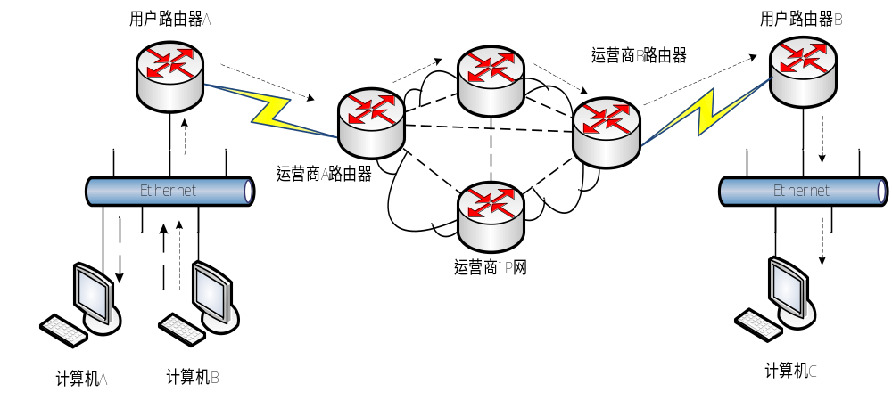
7.1.3 路由器的作用及路由原理
路由器的一个作用是连通不同的网络，另一个作用是选择信息传送的线路。
1．路由器的作用
2．路由原理

Slide 8
7.1.4 路由器的分类
随着计算机网络的不断发展，用户对数据传输的速率、数据传输的吞吐量等，有更高的要求。因此，为了满足各种应用需求，也出现过各式各样的路由器。
1．按性能档次分
2．按结构分
3．从功能上划分
4．从应用划分
5．按所处网络位置划分

Slide 9
7.2 路由器协议
当路由器启用了路由协议后，网络便具有了能够自动更新路由表的强大功能。因此，路由协议就是运行在路由器上，在路由器间交换路径信息，根据路径信息计算机到特定目的地最佳路径的协议。

Slide 10
7.2.1 路由器协议概述
如果网络中只有一个路由器，不需要使用路由协议；只有当网络中具有多个路由器时，才有必要让它们去共享信息。但如果仅有小型网络，完全可以通过静态路由手动更新路由表。因此，在路由器中，典型的路由选择方式有两种：静态路由和动态路由。

Slide 11
7.2.2 RIP路由协议
RIP使用非常广泛，它简单、可靠，便于配置。但是RIP只适用于小型的同构网络，因为它允许的最大站点数为15，任何超过15个站点的目的地均被标记为不可达。而且RIP每隔30s一次的路由信息广播也是造成网络的广播风暴的重要原因之一。

Slide 12
7.2.3 OSPF路由协议
OSPF是一种基于链路状态的路由协议，需要每个路由器向其同一管理域的所有其它路由器发送链路状态广播信息。在OSPF的链路状态广播中包括所有接口信息、所有的量度和其它一些变量。利用OSPF的路由器首先必须收集有关的链路状态信息，并根据一定的算法计算出到每个节点的最短路径。而基于距离向量的路由协议仅向其邻接路由器发送有关路由更新信息。

Slide 13
7.2.4 IS-IS路由协议
ISIS是一个分级的链接状态路由协议，基于DECnet PhaseV路由算法。ISIS可以在不同的子网上操作，包括广播型的LAN、WAN和点到点链路。

Slide 14
7.2.5 IGRP路由协议
IGRP协议是Cisco开发的私有协议，是为了弥补RIP不足的地方而开发的。它的管理距离AD为100，它具有RIP协议类似的特性。
在IGRP协议的update包中，把路由条目分为了3个类别：
内部路由(interior route) 被宣告的路由条目是本地化的。
系统路由(system route) 到达被边界路由器汇总的网络地址的路由。
外部路由(exterior route) 来自外部，如其他的AS的路由。

Slide 15
7.2.6 BGP/BGP4+协议
BGP系统的主要功能是和其他的BGP系统交换网络可达信息。网络可达信息包括列出的自治系统（AS）的信息。这些信息有效地构造了AS互联的拓扑结构图，并由此清除了路由环路，同时在AS级别上可实施策略决策。

Slide 16
7.2.7 HSRP路由协议
实现HSRP的条件是系统中有多台路由器，它们组成一个“热备份组”，这个组形成一个虚拟路由器。在任意时刻，一个组内只有一个路由器是活动的，并由它来转发数据包，如果活动路由器发生了故障，将选择一个备份路由器来替代活动路由器，但是在本网络内的主机看来，虚拟路由器没有改变。所以主机仍然保持连接，没有受到故障的影响，这样就较好地解决了路由器切换的问题。

Slide 17
7.3 路由器主要技术
路由器发展到今天，已经成为一种成熟产品，但应用于其上的新技术在不断涌现出来。下面我们主要来了解一下路由器的硬件技术和软件技术，以及路由算法等内容。

Slide 18
7.3.1 路由算法
路由算法在路由协议中起着至关重要的作用，采用何种算法往往决定了最终的选择路径的结果，因此采用什么样路由算法需要用户慎重考虑。通常可以通过以下几个设计目标进行综合考虑：
最优化 指路由算法选择最佳路径的能力。
简洁性 算法设计简洁，利用最少的软件和开销，提供最有效的功能。
坚固性

Slide 19
7.3.2 路由器硬件技术
路由器技术是结合现代通信、计算机、网络、微电子芯片等先进技术。目前，对于提高路由器性能起关键作用的几项主要技术：一是越来越多的功能以硬件方式来实现。例如，提高CMOS集成技术，并将更多功能通过专用集成电路（ASIC）芯片来实现；二是在路由器中采用分布式处理技术，极大地提高了路由器的路由处理能力和速度；三是普遍采用交换式路由技术，在交换结构设计中采取巨型计算机内部互连网络的设计或引入光交换结构。

Slide 20
7.3.3 路由器软件技术
路由器除了在硬件方面所采取的技术外，在软件方面同样具有许多先进技术。例如，路由表的快速查寻技术，QoS保证以及采用MPLS技术优化未来网络，VPN网络等。

Slide 21
7.4 路由器接口
路由器既可以对不同局域网段进行连接，也要以对不同类型的广域网络进行连接，所以路由器的接口类型必须包含有局域网接口和广域网接口两种。

Slide 22
7.4.1 LAN接口
在局域网中，其有线传输介质也是多种多样的，所以路由器的局域网接口类型也较多。不同的网络有不同的接口类型，常见的以太网接口主要有AUI、BNC和RJ-45接口，还有FDDI、ATM、光纤接口，这些网络都有相应的网络接口。

Slide 23
7.4.2 WAN接口
路由器除了实现局域网之间连接，更重要的应用在于局域网与广域网、广域网与广域网之间的互连。但因为广域网规模大，网络环境复杂，所以也就决定了路由器用于连接广域网的端口的速率要求非常高。下面介绍几种常见的广域网接口。
1．RJ-45端口
2．AUI端口
3．高速同步串口
4．异步串口
5．ISDN BRI端口

Slide 24
7.4.3 配置接口
路由器的配置端口其实有两个，分别是Console和AUX端口，Console通常是用来进行路由器的基本配置时通过专用连线与计算机连用的，而AUX是用于路由器的远程配置连接用的。
1．Console端口
2．AUX端口

